Slide 1
«Использование корригирующих игры и упражнений для развития физических качеств детей дошкольного возраста»
консультация для педагогов
(из опыта работы)
Составитель:
Родионова Т.А., воспитатель МДОУ «Детский сад №26 общеразвивающего вида»,
Республика Коми, город Ухта

Slide 2
Актуальность темы:
Дошкольный возраст – один из наиболее ответственных периодов в жизни каждого человека. Именно в эти годы закладываются основы здоровья, гармоничного, умственного и физического развития ребенка, формируется личность человека.
В настоящее время остро стоит вопрос о путях совершенствования работы по укреплению здоровья, развитию движений и, в целом, физического развития детей, как фундаментальной составляющей общечеловеческой культуры.
Здоровый позвоночник, правильная осанка, хорошо сформированная грудная клетка, а так же симметрично и достаточно развитые мышцы являются не только основой красивой и стройной фигуры, но и залогом физического здоровья и, зачастую, социального и психологического благополучия.
Необходимо, чтобы дети с раннего возраста соблюдали режим дня, занимались в достаточном объеме физической культурой, закаливанием, использовали мебель по своему росту, правильно питались.
Физическая культура во всех ее формах способна укрепить мышечную систему, создать хорошо развитый мышечный корсет, а следовательно, сохранить правильную осанку и воспитать здоровье на долгие годы.

Slide 3
Для развития физических качеств дошкольников, профилактики у них нарушений осанки и плоскостопия мною был разработан и внедрен в работу с детьми план деятельности, в который включены корригирующие упражнения и игры.
Упражнения осуществляю с группой детей по 3-4 человека в режимных моментах – индивидуальная, подгрупповая работа, в игровой деятельности.
Оздоровительные игры так же провожу в режимных моментах , как со всей группой детей, так и с подгруппой. Некоторые игры были включены в физкультурные занятия.

Slide 4
Цель: Коррекция осанки и стопы, укрепление дыхательной системы, закаливание.
Задачи корригирующих игр и упражнений:
1. Формирование и закрепление осанки за счет укрепления мышечного аппарата спины.
2. Укрепление мышц стопы.
3. Развитие равновесия, выносливости, уверенности в своих силах, ориентировки в пространстве.
4. Воспитание стремления вести здоровый образ жизни, интереса к играм и упражнениям, желания играть в них самостоятельно в свободной деятельности.
Ожидаемые результаты:
1. Повышение уровня общей физической подготовленности.
2. Улучшение деятельности всех систем организма.
3. Увеличение работоспособности и эмоционального тонуса.
Далее вашему вниманию будут представлены некоторые игры и упражнения, которые используются мною в работе с дошкольниками.

Slide 5
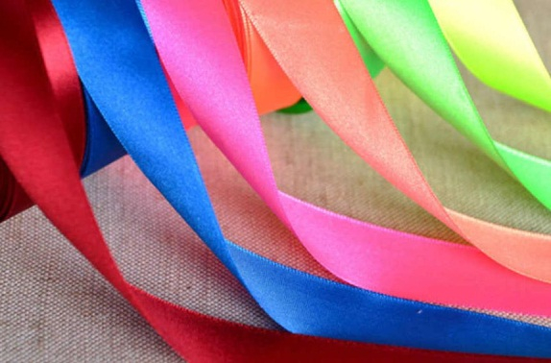
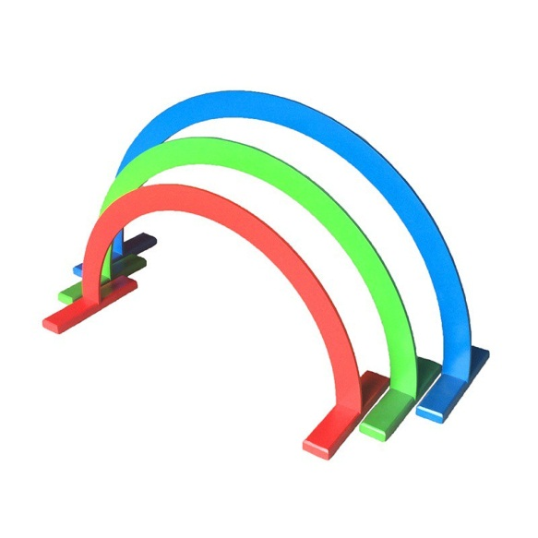
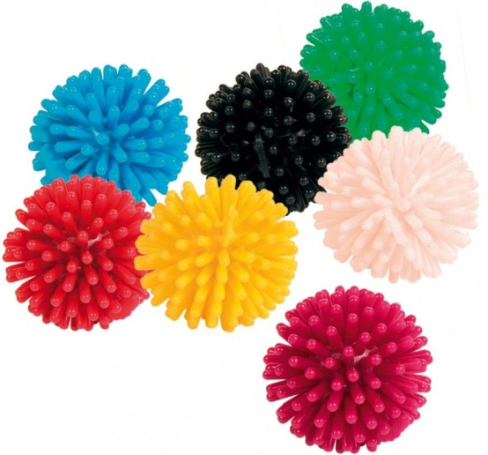
Корригирующие упражнения
Специальные упражнения, направленные на формирование правильной осанки и устранение деформации опорно-двигательного аппарата.
Чтобы корригирующие упражнения были эффективны, подбирать их необходимо учитывая уровень физического развития, подготовленности и состояния здоровья.

Slide 6
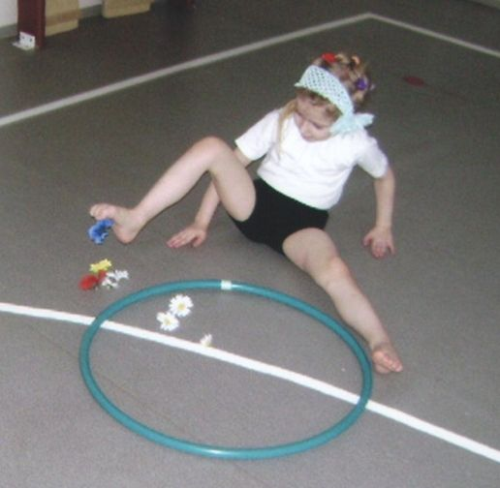
1. «Посади цветы на клумбу»
Материал и оборудование: Обручи, искусственные цветы.
Проведение: Дети подгруппой садятся на пол вокруг обручей – клумб, около которых разложены цветы. По команде воспитателя каждый ребенок захватывает цветок пальцами правой (левой, двумя ногами) и переносят его в обруч – пересаживают на клумбу. Побеждает ребенок, удержавший правильную осанку и посадивший больше цветов за одну минуту.

Slide 7
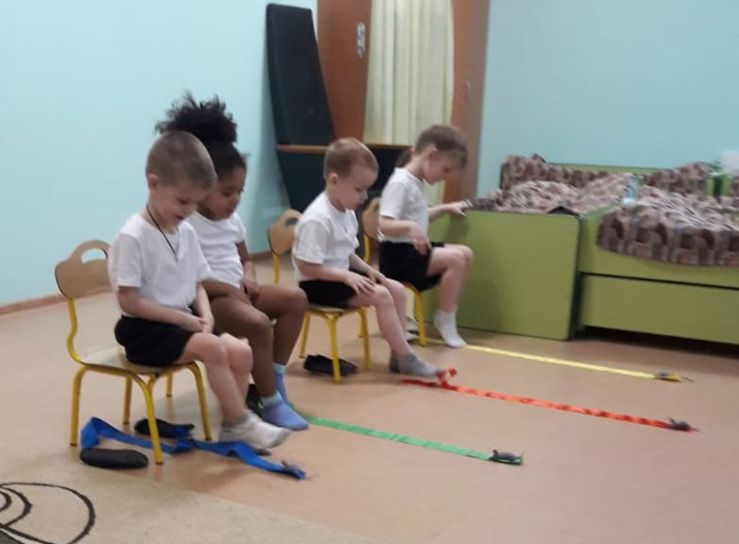
2. «Поймай ящерку»
Материал и оборудование: Стулья или гимнастические скамейки, полосы цветной ленты (длина 90 см, ширина 13 см), один конец удерживает мешочек с песком, на другом конце пришита ящерка.
Проведение: Дети раскладывают на полу перпендикулярно стулу полоски ленты, затем садятся на стул, ставят правую (левую) ногу на полосу и по команде пальцами ноги подгребают полоску, подтягивая фигурку к себе.

Slide 8
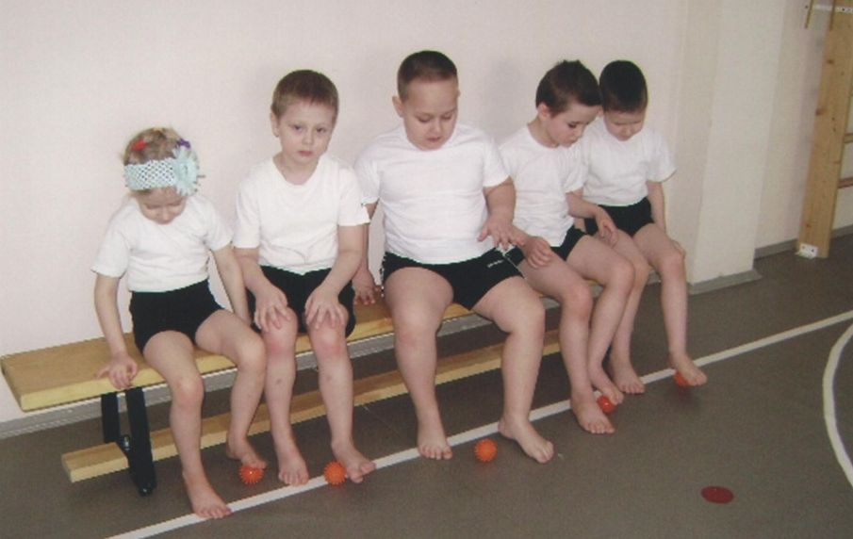
3. «Футболисты»
Материал и оборудование: Гимнастическая скамейка, мячики – ежики.
Проведение: Дети садятся на гимнастическую скамейку. Первый ребенок захватывает мячик правой (левой), ногой передает его левой ноге, затем передает следующему ребенку, второй ребенок также от правой ноги к левой и затем следующему ребенку и т. д.

Slide 9
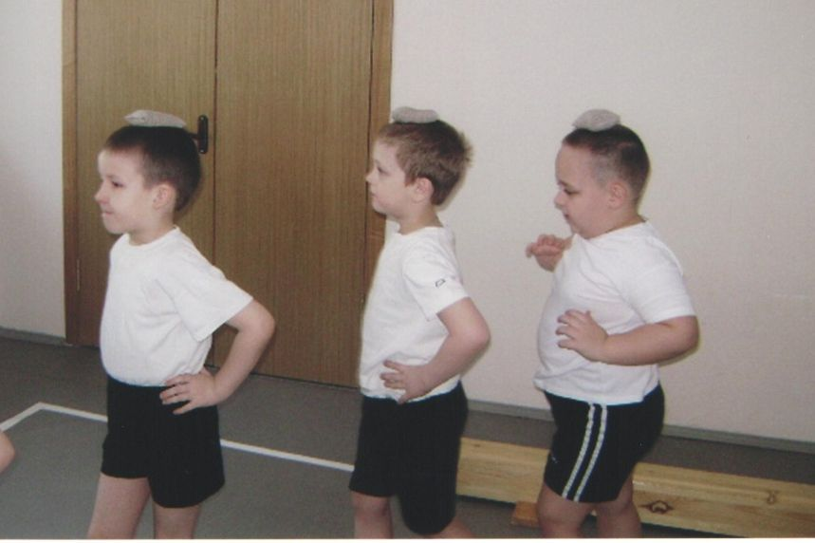
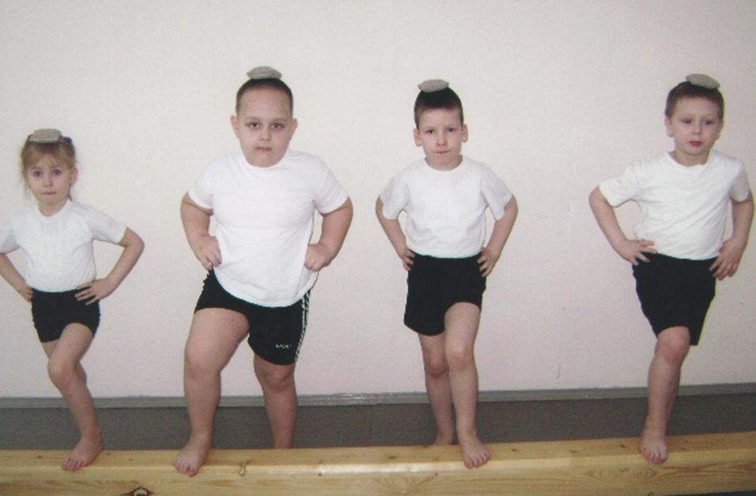
4. «Альпинисты»
Материал и оборудование: Мешочек с песком.
Проведение: Дети кладут мешочек на голову и ходят по залу. По команде «поднимаемся на гору», поднимаются на носочки. По команде» спускаемся с горы», опускаются на всю стопу. Побеждает тот ребенок, который сохранил осанку. Второй вариант: с мешочком на голове поднимаемся на скамейку, спускаемся.

Slide 10
Оздоровительные игры
Данные виды игр способствуют формированию у ребенка осознанного отношения к собственному здоровью, развитию уверенности в собственных силах.
Игры этой серии предназначены для профилактики утомления, вызванного интенсивными интеллектуальными нагрузками. Кроме релаксационной они выполняют коммуникативную, развлекательную и воспитательную функции.
Целесообразно организовывать эти игры двум педагогам. Один из них (в зависимости от поставленной задачи) выполняет роль наблюдателя и ассистента. Наблюдения за детьми дадут достаточную информацию о необходимости и характере индивидуальной работы с ними.
Длительность игр зависит от их содержания и может варьироваться от 1 до 2 минут. Общая длительность игр в среднем составляет 4-6 минут. Проводить игры можно как с музыкальным сопровождением, так и без него. Но поскольку игровые задания строго ограничены по времени, требуется отчетливый, резкий звуковой сигнал (гонг). Игры не должны повторяться (может быть изредка), чтобы детям было интересно. Поэтому в арсенале педагогов их должно быть много. Особых возрастных требований к оздоровительным играм нет.

Slide 11
1. «Скачки»
Цель: Массаж внутренних органов и укрепление костно-мышечной системы конечностей.
Описание: Детям предлагается встать прямо, ноги поставить на ширине плеч. Затем наклониться вперед и упереться руками в пол. Руки и ноги при этом должны быть прямыми. Ведущий объявляет начало скачек. Кто самый резвый скакун? Для разминки детям предлагают идти сначала шагом на месте в течение 15-20 секунд. Ведущий благодарит детей и говорит, что ходьба шагом у лошадок получается хорошо. Затем объясняет детям, что скакать они будут также на месте. Он определяет задачу бежать как можно более резво, подпрыгивать выше и ритмичнее. По сигналу гонга дети изображают скачки в течение 1 минуты. По окончании скачек ведущий и ассистент называют грациозных "скакунов", быстрых, резвых, не забывая отметить каждого ребенка. В заключение благодарят всех детей за участие в игре.

Slide 12
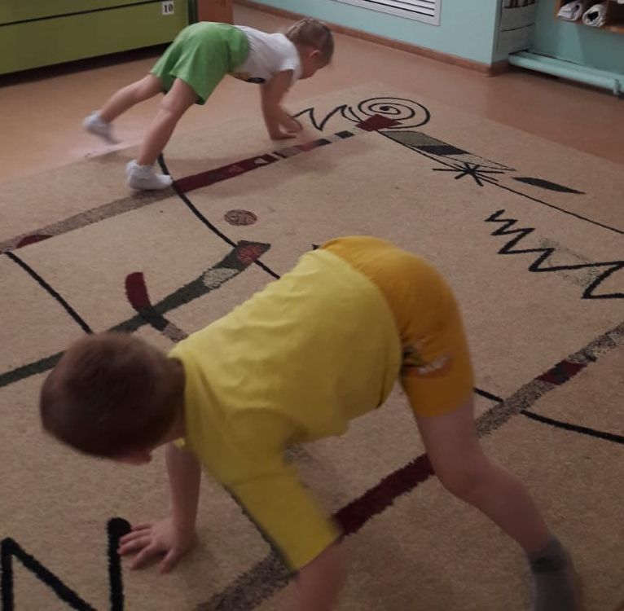

Slide 13
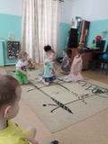
2. «Раки»
Цель: Игра способствует общему психомоторному развитию.
Описание: Дети встают на колени вдоль стартовой черты, повернувшись спиной к финишной черте. По сигналу движутся задом наперед, стараясь как можно скорее добраться до финиша, сохраняя прямолинейность движения. Игра способствует общему психомоторному развитию.

Slide 14
3. «Паутинка»
Цель: Развитие координации, согласованности движений, воображения дошкольников.
Материал: резинка
Ход игры: 2е детей или взрослых держат резинку в обеих руках, на расстоянии около 1го метра друг от друга. Дети, держащие паутину произносят текст стихотворения и выполняют действия.
Остальные участники игры проходят сквозь паутинку, пытаясь не разорвать ее.
Пау пау паучок Черный, кругленький бочок Паучок все вверх ползет Паутинку он плетет. | Растягивают резинку в разные стороны.
Раз, два, три Через паутину ты пройди! | Путают паутину, по очереди, пальцами перетягивая на свою сторону часть паутинки соседа. Ставят свою паутинку перпендикулярно пола.

Slide 15
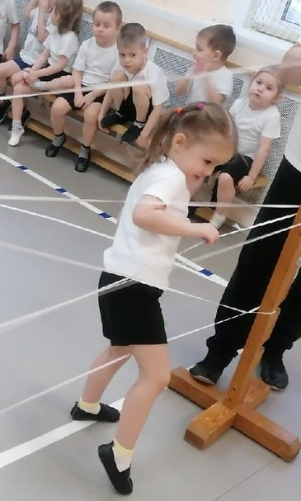
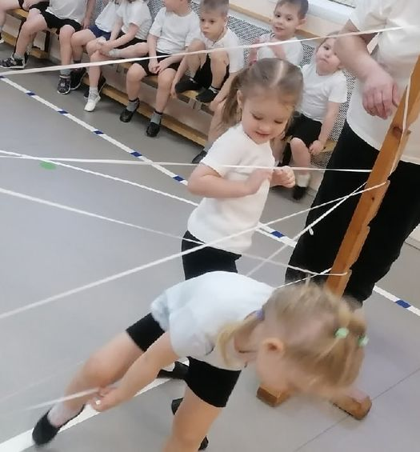

Slide 16
4. «Гигантские шаги»
Цель: Развитие пространственного воображения и восприятия, крупной моторики, координации; формирование перекрестных движений.
Материал: цветные ориентиры (любые фигуры из плотного
материала: ткань, линолеум, картон) раскладываются по кругу, на расстоянии большого шага ребенка.
Ход игры: дети по очереди различными способами перешагивают с фигуры на фигуру (прямые, боковые шаги, на пальцах, на пятках, спиной вперед).

Slide 17
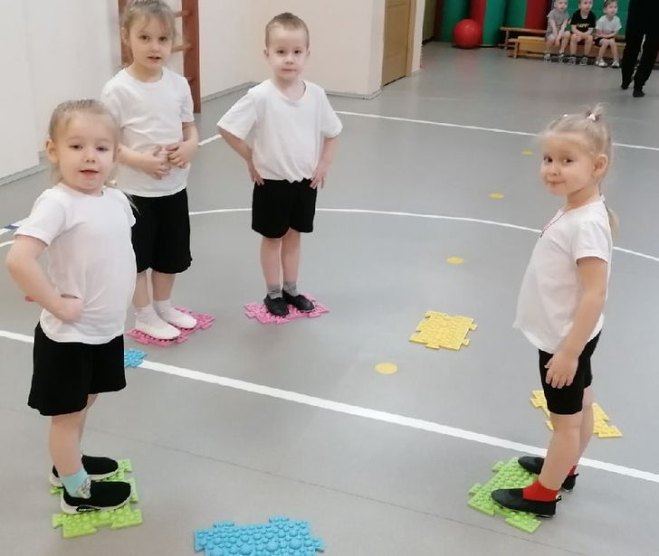
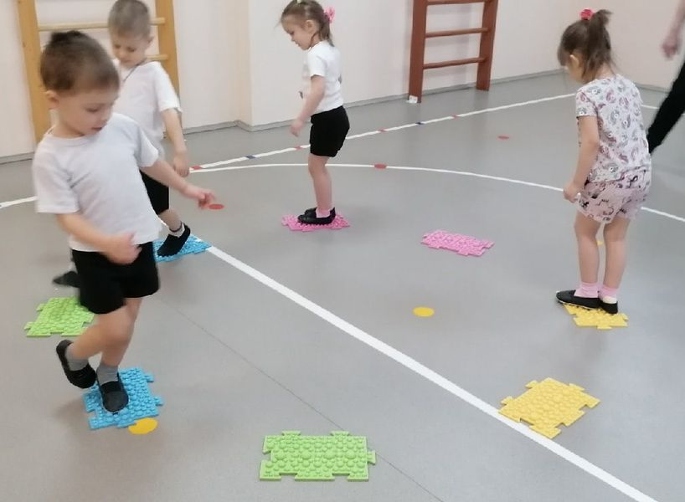

Slide 18
Список литературы:
1. Потапчук А.А. Диагностика развития ребенка. СПб: Речь, 2007.
2.Тонкова-Ямпольская Р.В., Черток Т.Я. Воспитателю о ребенке дошкольного возраста: от рождения до 7 лет. М.:Просвещение,1987.
3. Харченко Т.Е. Бодрящая гимнастика для дошкольников. СПб.: «Детство-пресс», 2012 .
4. Якименко В. Игровая оздоровительная гимнастика после дневного сна // Здоровье и физическая культура, № 2, 2007.

